Slide 1

Análisis de los procesos de evaluación de riesgos y del sistema de control interno en las Universidades Nacionales.

Slide 2


V Jornadas de Auditores Internos de Universidades Nacionales.
V Jornadas de Auditores Internos de Universidades Nacionales.
Exposición – taller
En base a riesgos…
MIPP 2010

Slide 3

Repensar el concepto de «RIESGO»
Analizar evaluación de Riesgos… de Auditoria.
Analizar evaluación del Sistema de Control Interno. Propuesta ICI.
Respuesta de las UAI al riesgo evaluado.
Que mas nos queda…..

Slide 4
“El control interno ha sido pensado esencialmente para limitar los riesgos que afectan a las actividades de las organizaciones (Norma NIA 2310).”
Esta transversalidad de concepto de Riesgo en la gestión y control de entes u organismos tanto públicos como privados, justifica el interés que desarrolla el presente trabajo.

Slide 5

termino árabe rizq (lo que depara el destino)
Etimología: según el DRAE la palabra riesgo viene del
El ser humano es el único Ser que tiene la percepción del tiempo …. Pasado-presente-futuro.
Por ello decimos que es una noción compleja de las acciones humanas…..
«En este contexto, planear y escenificar el futuro se ha convertido en el principal imperativo de las personas, de las organizaciones y sociedades modernas, exploran esos futuros deseables posibles y probables, para tratar de evitar los indeseables o catastróficos.»

Slide 6

  RIESGO ES POSIBILIDAD QUE SUCEDA ALGO NO DESEADO
Incertidumbre, riesgo…..
  Incertidumbre (falta de certeza) conozco los eventos futuros…. Conozco o no la magnitud de los impactos… Y NO conozco la probabilidad de los eventos.
  Riesgo conozco los eventos futuros…. Conozco la magnitud de los impactos.. Y conozco la probabilidad de ocurrencia de los eventos.
  RIESGO ES POSIBILIDAD PROBABILIDAD QUE
SUCEDA ALGO NO DESEADO.

Slide 7
Cada individuo, dependiendo de la información que tenga
sobre los sucesos inciertos, cuantifica su incertidumbre con
una medida de probabilidad personal o subjetiva.
La conclusión que se sigue es que todas las probabilidades
son siempre condicionadas a un cierto estado de
información. No hay, por consiguiente, probabilidades
absolutas.
Por otra parte, la forma en que medimos el otro ingrediente
esencial en los problemas de toma de decisiones, mediante la
denominada función de utilidad, es también de carácter subjetivo.
Lo que es evidente dado el distinto comportamiento que
tenemos las personas ante situaciones inciertas idénticas.

Slide 8
“La ventaja del cálculo, entonces, es que hace (ficticiamente) transparente la no transparencia del futuro; uno puede calcular probabilidades y decidir de acuerdo con ellas, sabiendo que será capaz de decir que ha analizado y actuado bien, aún si lo que ocurre en la realidad es diferente.
Si bien el futuro es y permanece siendo incierto, uno tiene algunos fundamentos decisionales en los que puede esperar el consenso de los otros. (Esposito, 2006).

Slide 9

Son las eventualidades relacionadas con las estructuras
y actividades del organismo y las personas que actúan en él y por las cuales el auditor pueda no detectar error o falsedad en la información que examina o irregularidades en el proceder de los operadores.
Componentes del Riesgo de Auditoría
  INHERENTE: Son los que se generan por las características propias del organismo, del proceso (por su naturaleza, objetivos, estructura, actividad, etc.).
  De CONTROL: Son los que se generan por la estructura y mecanismos del Sistema de Control Interno.
  De DETECCION o MUESTREO: Son los vinculados a fallas en
la tarea de auditoría. Es el riesgo más controlable para el auditor pues es el que genera su equipo de trabajo o su planeamiento.

Slide 10



Técnica para analizar el
Factores o criterios del riesgo
riesgo
de auditoría
Ambiente de Control.
Sensibilidad.
Definir los factores o
criterios de riesgo.
Determinar el peso de esos
– Cambios: personas, sistemas,
factores o criterios.
ambiente.
Complejidad.
Tamaño.
Interés del Nivel Superior.
Determinar la gradación de
cada factor de riesgo.
Determinar la lista de
trabajos de auditoría
(proyectos).
– Lineamientos generales de
Evaluar los factores de
SIGEN.
riesgo y su gradación para
cada trabajo de auditoría.
Establecer las prioridades de los trabajos en virtud de los riesgos evaluados.
Modelo de aplicación.

Slide 11





Auditoría Basada en Gestión de Riesgos
Auditoría Basada en Riesgos
Auditoría Basada en Proceso
Auditoría Basada en Control
Riesgo por Procesos Leda Iruzum y Alejandro Funes
IV Jornadas UNCUyo

Slide 12
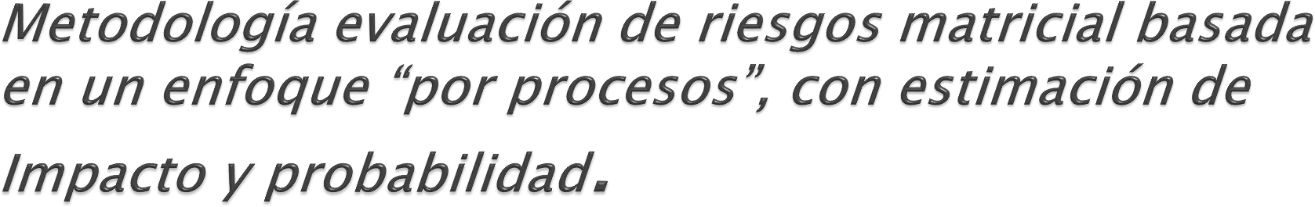
Esta metodología prevé la elaboración de una Matriz de Exposición, que muestre los niveles de riesgo asociados a cada proceso a partir de la estimación de su Impacto y Probabilidad.
El procedimiento de elaboración de la citada Matriz comprende las etapas de identificación de los procesos/actividades que se llevan a cabo en el organismo o entidad, y la evaluación del riesgo de incumplimiento de los objetivos a través de la estimación del impacto y de la probabilidad
Impacto
Probabilidad
RIESGO

Slide 13
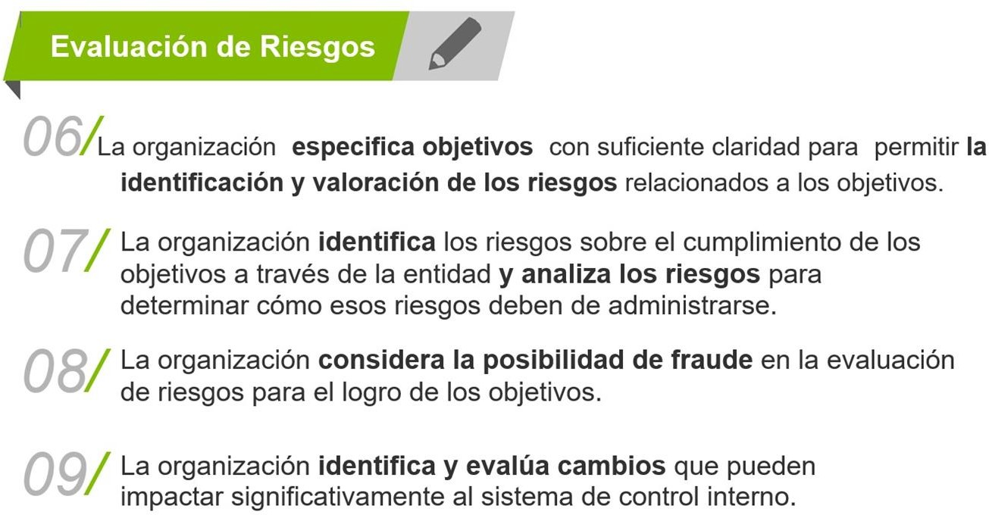
Riesgo por Procesos Leda Iruzum y Alejandro Funes
IV Jornadas UNCUyo

Slide 14



Análisis de Procesos
Construcción de Matriz
Análisis de Impacto
Identificación
de Riesgos
Análisis Probabilidad

Slide 15

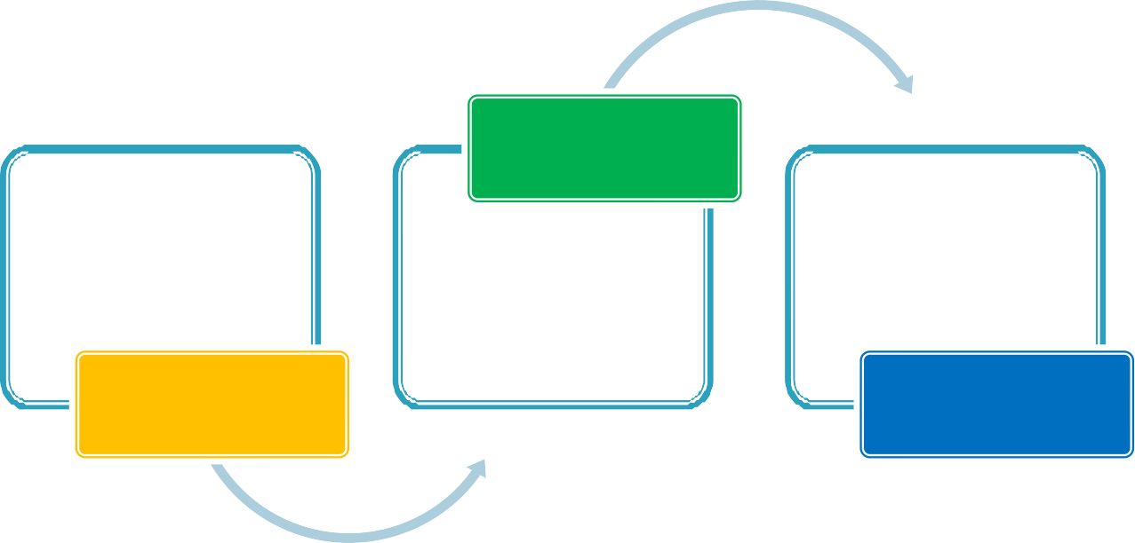


Procesos
Recursos
Personal
Insumos
Bienes
Servicios
Producto
Etapa
Sub etapa
En Gestión de Políticas Públicas de Entes Estatales debemos medir EL IMPACTO DE LOS RESULTADOS

Slide 16


Tipo de proceso
Relevancia estratégica
Recursos económicos
administrados
Prioridad del proceso para el organismo o entidad
Opinión de la UAI sobre el sistema de control interno del proceso
Definición de objetivos del proceso
Deficiencias de organización del proceso
Tiempo transcurrido desde la
última auditoría
Automatización/Informatización del proceso
Receptividad de los responsables del proceso
Dispersión geográfica
Impacto
Probabilidad
Así analizo Probabilidad

Slide 17

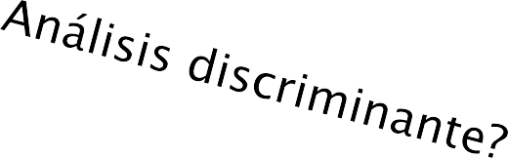
MATRIZ DE IMPACTO ESTIMADO POR PROCESO
Proceso | Factores de Impacto por Proceso |  |  |  | Impacto Estimado | Posición Matriz
 | Tipo de Proceso | Relevancia Estratégica | Recursos administrados o asignados en el proceso | Prioridad del proceso para el ente
 | Ponderación del Impacto por Proceso
 | 0,20 | 0,40 | 0,20 | 0,20
 | Valores para clasificar cada proceso
 | 1 Apoyo | 1 Baja | 1 Hasta 10% del total | 1 Baja
 | 2 Conducción | 2 Media | 2 Entre 10% y 35% del total | 2 Media
 | 3 Sustantivo | 3 Alta | 3 Más del 35% del total | 3 Alta
Otorgamientos de Títulos 2020 | 3 | 3 | 1 | 3
 | 0,6 | 1,2 | 0,2 | 0,6 | 2,60 | 4,00
Otorgamiento de Becas 2020 | 3 | 2 | 2 | 2
 | 0,6 | 0,8 | 0,4 | 0,4 | 2,20 | 3,00
Patrimonio 2020 | 1 | 1 | 2 | 2
 | 0,2 | 0,4 | 0,4 | 0,4 | 1,40 | 1,00
Cierre de Ejercicio | 1 | 1 | 1 | 2
 | 0,2 | 0,4 | 0,2 | 0,4 | 1,20 | 1,00
Cuenta Inversión | 1 | 2 | 1 | 1
 | 0,2 | 0,8 | 0,2 | 0,2 | 1,40 | 1,00
Recursos Propios | 3 | 2 | 1 | 1
 | 0,6 | 0,8 | 0,2 | 0,2 | 1,80 | 2,00
Compras y Contrataciones Significativas | 1 | 2 | 2 | 2
 | 0,2 | 0,8 | 0,4 | 0,4 | 1,80 | 2,00
Inversión Pca. - Obras Relevantes | 1 | 2 | 2 | 2
 | 0,2 | 0,8 | 0,4 | 0,4 | 1,80 | 2,00
Transferencia y Rendición de Cuentas | 1 | 2 | 2 | 2
 | 0,2 | 0,8 | 0,4 | 0,4 | 1,80 | 2,00
Capital Humano | 1 | 2 | 3 | 2
 | 0,2 | 0,8 | 0,6 | 0,4 | 2,00 | 3,00
Formulación y Ejec.Presupuestaria | 1 | 2 | 3 | 2
 | 0,2 | 0,8 | 0,6 | 0,4 | 2,00 | 3,00
Programa Nacional de Infraestructura Universitaria | 1 | 2 | 2 | 2
 | 0,2 | 0,8 | 0,4 | 0,4 | 1,80 | 2,00
Control de Incompatibilidades | 1 | 2 | 3 | 2
 | 0,2 | 0,8 | 0,6 | 0,4 | 2,00 | 3,00
Nivel de Impacto
Valores Máximos | 2,60
Valores Mínimo | 1,20
Amplitud | 1,40
Tramos | 4
Incremental | 0,35
Tramos
1 | 1,20 - 1,55
2 | 1,56 - 1,91
3 | 1,92 - 2,27
4 | 2,27 - 2,60

Slide 18
MATRIZ DE PROBABILIDAD ESTIMADA DEL PROCESO
Proceso | Factores de Probabilidad por Proceso |  |  |  |  |  |  | Probabilidad Estimada | Matriz
 | Opinion UAI Sistema Control Interno | Definición de Objetivos del Proceso | Deficiencias de Organiz. Del Proceso | Tiempo transc desde ult. Auditoria | Automatización Informatización del Proceso | Receptividad de los responsables proceso | Dispersión Geográfica
 | Ponderación del Impacto por Proceso
 | 0,20 | 0,15 | 0,20 | 0,10 | 0,10 | 0,15 | 0,10
 | Valores para clasificar cada proceso
 | 1 Adecuado | 1 Adecuado | 1 Sin deficiencia | 1 Menos de 1 año | 1 Alta | 1 Alta | 1 Localizada
 | 2 Débil | 2 Parcial Adecua | 2 Deficienc 1-2 | 2 Entre 1 y 3años | 2 Media | 2 Media | 2 Escasa o baja
 | 3 Inadecuado | 3 Inadecuado | 3 Defic 3 o mas | 3 Mas de 3 años | 3 Baja | 3 Baja | 3 Gran disper
Otorgamientos de Títulos 2020 | 1 | 1 | 2 | 2 | 2 | 1 | 3 | 1,60 | 2,00
 | 0,2 | 0,15 | 0,4 | 0,2 | 0,2 | 0,15 | 0,3
Otorgamiento de Becas 2020 | 2 | 2 | 2 | 2 | 2 | 2 | 3 | 2,10 | 3,00
 | 0,4 | 0,3 | 0,4 | 0,2 | 0,2 | 0,3 | 0,3
Patrimonio 2020 | 2 | 2 | 2 | 2 | 2 | 2 | 3 | 2,10 | 3,00
 | 0,4 | 0,3 | 0,4 | 0,2 | 0,2 | 0,3 | 0,3
Cierre de Ejercicio | 2 | 2 | 3 | 2 | 3 | 2 | 3 | 2,40 | 4,00
 | 0,4 | 0,3 | 0,6 | 0,2 | 0,3 | 0,3 | 0,3
Cuenta Inversión | 1 | 1 | 1 | 2 | 1 | 2 | 1 | 1,25 | 1,00
 | 0,2 | 0,15 | 0,2 | 0,2 | 0,1 | 0,3 | 0,1
Recursos Propios | 2 | 3 | 3 | 2 | 3 | 2 | 3 | 2,55 | 4,00
 | 0,4 | 0,45 | 0,6 | 0,2 | 0,3 | 0,3 | 0,3
Compras y Contrataciones Significativas | 1 | 1 | 1 | 2 | 1 | 1 | 1 | 1,10 | 1,00
 | 0,2 | 0,15 | 0,2 | 0,2 | 0,1 | 0,15 | 0,1
Inversión Pca. - Obras Relevantes | 1 | 1 | 1 | 2 | 1 | 1 | 1 | 1,10 | 1,00
 | 0,2 | 0,15 | 0,2 | 0,2 | 0,1 | 0,15 | 0,1
Transferencia y Rendición de Cuentas | 2 | 1 | 2 | 2 | 1 | 2 | 1 | 1,65 | 2,00
 | 0,4 | 0,15 | 0,4 | 0,2 | 0,1 | 0,3 | 0,1
Capital Humano | 2 | 1 | 2 | 2 | 2 | 2 | 3 | 1,95 | 3,00
 | 0,4 | 0,15 | 0,4 | 0,2 | 0,2 | 0,3 | 0,3
Formulación y Ejec.Presupuestaria | 2 | 2 | 2 | 2 | 1 | 2 | 1 | 1,80 | 2,00
 | 0,4 | 0,3 | 0,4 | 0,2 | 0,1 | 0,3 | 0,1
Programa Nacional de Infraestructura Universitaria | 1 | 1 | 2 | 1 | 2 | 2 | 3 | 1,65 | 2,00
 | 0,2 | 0,15 | 0,4 | 0,1 | 0,2 | 0,3 | 0,3
Control de Incompatibilidades | 2 | 2 | 2 | 1 | 3 | 2 | 3 | 2,10 | 3,00
 | 0,4 | 0,3 | 0,4 | 0,1 | 0,3 | 0,3 | 0,3
Nivel de Probabilidad
Valores Máximos | 2,55
Valores Mínimo | 1,10
Amplitud | 1,45
Tramos | 4
Incremental | 0,365
Tramos
1 | 1,1 - 1,465
2 | 1,466 - 1,831
3 | 1,832 - 2,197
4 | 2,197 - 2,55

Slide 19

MATRIZ EXPOSICION DE RIESGO DE PROYECTOS DE AUDITORIA
Probabilidad | Impacto
 | 1 | 2 | 3 | 4
4 | Cierre de Ejercicio | Recursos Propios
3 | Patrimonio | Form.y Ejec. Presup | Otorgam. Becas
 |  |  | Capital Humano
 |  |  | Patrimonio
2 |  | Transferencia y Rend |  | Otorgam. Títulos
 |  | Prog.Nacional Infraes.
1 | Cuenta Inversión | Compras y Contrat.
 |  | Obras Relev. Inv.Pca
Referencias
Poco Significativo | Medio | Considerable | Significativo
,

Slide 20
procesos, solo estamos viendo el riesgo
Con la metodología de medir el Riesgo por
inherente.
Porque incluyo variables de la Auditoria Interna…. (ver encuesta).

Slide 21
Si ya identifique y medí Riesgo Inherente …
Falta identificar y medir Riesgo de Control y Riesgo de muestreo o residual.
Para ello necesito medir la eficiencia del Sistema de Control Interno del organismo –Riesgo de Control- para alcanzar el riesgo residual….
La herramienta que tenemos es el Marco Integrado de Control Interno. COSO -año 1992 act. 2013-

Slide 22



2017. Gestión de riesgos
Empresarial.
Integrando estrategia y desempeño
2013. COSO presenta la versión actualizada de Control interno-Marco integrado (en adelante, Marco)
2004. COSO 2 (ERM-MARCO) Gestión de
riesgos corporativos - marco integrado
1992. El Committee of Sponsoring Organizations of the Treadway Commission (COSO) publicó Marco integrado de Control Interno (el marco original)

Slide 23



El control interno es un proceso llevado a cabo por el consejo de administración, la dirección y el resto del personal de una entidad, diseñado con el objeto de proporcionar un grado de seguridad razonable en cuanto a la consecución de objetivos relacionados con las operaciones, la información y el cumplimiento
Objetivos operativos –Hacen referencia a la efectividad y eficiencia de las operaciones de la entidad, incluidos sus objetivos de rendimiento financiero y operacional, y la protección de sus activos frente a posibles pérdidas.
* Objetivos de información –Hacen referencia a la información financiera y no financiera interna y externa y pueden abarcar aspectos de confiabilidad, oportunidad, transparencia, u otros
Objetivos
conceptos establecidos por los reguladores, organismos reconocidos o políticas de la propia entidad
Objetivos de cumplimiento–Hacen referencia al cumplimiento
de las leyes y regulaciones a las que está sujeta la entidad.

Slide 24
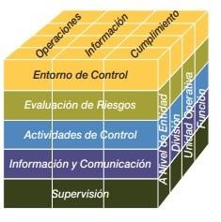

Slide 25
El marco establece un total de 17 principios
Una entidad alcanza un sistema de control interno efectivo aplicando todos los principios
La totalidad de los principios son aplicables a las tres categorías de objetivos

Slide 26
Componentes del control interno
El control interno consta de cinco componentes integrados
1
Entorno de
control
El entorno de control es el conjunto de normas, procesos y estructuras que constituyen la base sobre la que
desarrollar el control interno de la organización.
Integridad y valores éticos de la organización
¿ Que incluye?
Responsabilidades de supervisión
Estructura organizacional, asignación de autoridad y responsabilidad
Atraer, desarrollar y retener profesionale
El entorno de control de una organización tiene una influencia muy relevante en el resto de componentes del sistema de control interno.

Slide 27

AMBIENTE DECONTROL | EVALUACION DE RIESGOS | ACTIVIDADESDECONTROL | INFORMACION Y COMUNICACIÓN | ACTIVIDADESDEMONITOREO
1-COMPROMISOCONLAINTEGRIDAD Y LOSVALORES ETICOS | 6-DEFINICION DE OBJETIVOS CONVENIENTES | 10-SELECCIONA Y DESARROLLAACTIVIDADES DE CONTROL | 13- USAR INFORMACION RELEVANTE | 16-LAORGANIZACIÓN REALIZA EVALUACIONES CONTINUAS Y/O INDEPENDIENTES
2-RESPONSABILIDAD DEL CONSEJO DE ADMINISTRACION POR LA SUPERVISION DEL FUNCIONAMIENTO DEL CONTROL | 7-IDENTIFICACION Y ANALISIS DE RIESGOS | 11-SELECCIONA Y DESARROLLA CONTROLES GENERALES SOBRE LA TECNOCOLOGIA | 14-COMUNICACIONES INTERNAS: la organización comunica internamente objetivos y responsabilidades delcontrol Interno | 17-LA ORGANIZACIÓN EVALUA Y COMUNICA LAS DEFICIENCIAS DE CONTROLINTERNO
3-ESTRUCTURA, AUTORIDAD Y RESPONSABILIDAD ESTABLECIDA | 8-EVALUA RIESGO DE FRAUDE | 12-DETERMINACION DE POLITICAS Y PROCEDIMIENTOS | 15-COMUNICAR EXTERNAMENTE: objetivos y responsabilidades del control interno.
4-COMPROMISO DE COMPETENCIA | 9- IDENTIFICAR Y ANALIZAR CAMBIOS SIGNIFICATIVOS.
5-DEFINICION DE RESPONSABILIDADES DE CONTROL INTERNO

Slide 28
PRINCIPIO | PUNTOS DE FOCO
1-COMPROMISO CON LA INTEGRIDAD Y LOS VALORES ETICOS | 1-poner la importancia del control en la cima
 | 2-establecer normas de conducta
 | 3-evaluar la adhesion a las normas de conducta
 | 4-Desviaciones de direcciones en forma oportuna
2-RESPONSABILIDAD DEL CONSEJO DE ADMINISTRACION POR LA SUPERVISION DEL FUNCIONAMIENTO DEL CONTROL INTERNO | 5-Se establecen responsabilidades de descuido
 | 6-Aplica la experiencia relevante
 | 7-separacion de funciones
 | 8-Proveer control sobre el descuido del sistema de control interno, la junta directiva conserva la responsabilidad de descuido del diseño, la puesta en practica y la conducta del control interno)
3-ESTRUCTURA, AUTORIDAD Y RESPONSABILIDAD | 9-Considera todas las estructuras de la entidad
 | 10-Establece reportes de lineas
 | 11-define, asigna y limita autoridades y responsabilidades
4-COMPROMISO DE COMPETENCIA | 12-Establece políticas y prácticas
 | 13-Evalua competencia y dirige defectos
 | 14-atrae, desarrolla y conserva a los individuos
 | 15-Planifica y se prepara para los sucesos
5-DEFINICION DE RESPONSABILIDADES DE CONTROL INTERNO | 16-Hace cumplir responabilidad por estructuras, autoridades y responsabilidades
 | 17-Establece medidas de funcionamiento, incentivos y recompensas
 | 18-Evalua el funcionamiento, incentivos y recompensa de acuerdo al desemvolvimiento o actividades en curso
 | 19-Considera presiones excesivas
 | 20-Evalua rendimiento y recompensa o castiga a individuos

Slide 29
EVALUAR LOS COMPONENTES (1)
Indice de Control Interno. (ICI)
A
Asignar puntaje a los puntos de foco
B
Valorar los Principios
C
Valorar los
componentes
(1) Informe : Organización Latinoamericana y del Caribe de Entidades Fiscalizadoras
Superiores. Comisión Técnica de Prácticas de Buena Gobernanza.
Noviembre 2015

Slide 30
1
EVALUAR LOS COMPONENTES
Puntos de foco o puntos de interés:
Características importantes de los
principios y deben ser calificados.
El Marco define 84 puntos de foco. De acuerdo a la naturaleza de la organización el evaluador puede suprimir, incorporar o adecuar los puntos de foco para mostrar la realidad de la organización
a) Asignar puntaje a los puntos de Foco
Puntaje | Concepto
0 | No cumple con el punto de foco
1 | Cumple regularmente con el punto de foco
2 | Cumple moderadamente el punto de foco
3 | Cumple aceptablemente el punto de foco
4 | Cumple adecuadamente el punto de foco
5 | Cumple 100 % el punto de foco

Slide 31

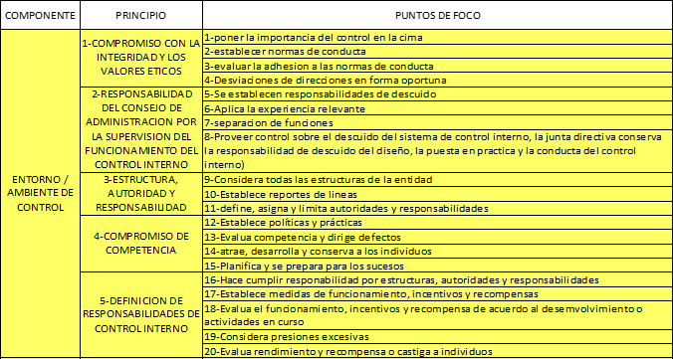

COMPONENTE 1
PUNTAJE MÁXIMO 20 PUNTOS
PUNTAJE MÁXIMO: 4
PUNTOS
5
Principios
20
Puntos de Foco

Slide 32
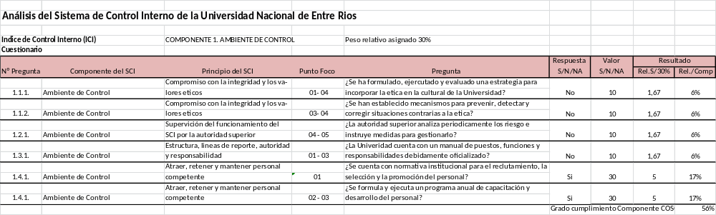

Slide 33
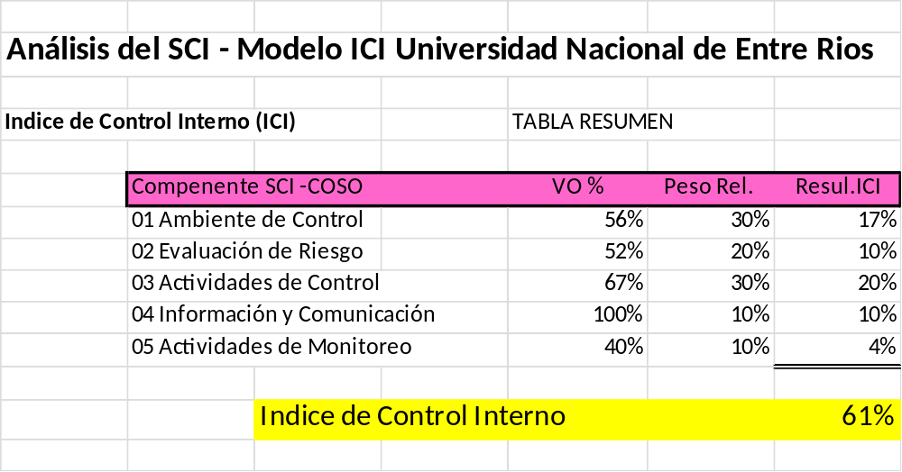

Slide 34


Slide 35
NIA 330
Procedimientos de auditoría que responden a los riesgos valorados de incorrección material en las afirmaciones
El auditor diseñará y aplicará procedimientos de auditoría posteriores, cuya naturaleza, momento de realización y extensión estén basados en los riesgos valorados de incorrección material en las afirmaciones y respondan a dichos riesgos.
obtendrá evidencia de auditoría más convincente cuanto mayor sea la valoración
del riesgo realizada por el auditor
PROCEDIMIENTOS “A
MEDIDA”

Slide 36

¿Analiza la UAI los Riesgos del Proceso de Auditoria Interna?
En casa de herrero……
Resulta un factor de relevancia para la Gestión de Calidad de nuestra labor, medir los riesgos de los «procesos de auditoria interna»
Proceso de autoevaluación para desarrollar
metodología de calidad de Auditoria Interna,
Referencial 13 IRAM.

Slide 37

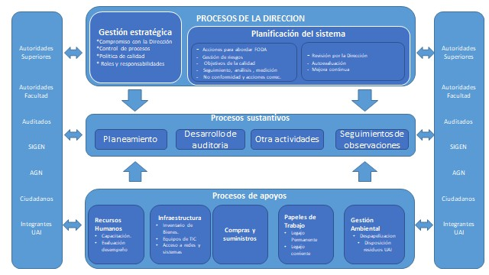

Slide 38
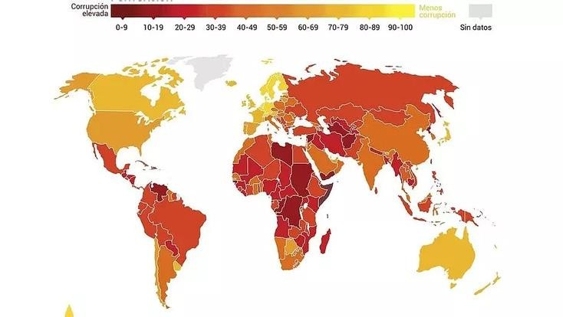
En 2023, la Argentina retrocedió 4 puestos en un ranking internacional de percepción de la corrupción
El país bajó un punto en 2023 respecto del año anterior en el Índice de Percepción de la Corrupción que elabora la ONG Transparencia Internacional.
De esta forma, quedó en el puesto 98 sobre un total de 180 países, mientras que en 2022 estaba en el puesto 94.
De acuerdo con Poder Ciudadano, capítulo argentino de la organización internacional, “la Argentina sigue estancada y sin grandes cambios en el compromiso del país con este problema estructural”.
Fuente. Ámbito Financiero Ene/2024

Slide 39

DE ESTA FORMA REDUZCO LA INCERTIDUMBRE … DE LA AUDITORIA INTERNA DE LAS UNIVERSIDADES NACIONALES…??

Slide 40

«Nuestra incapacidad para predecir en entornos sometidos al Cisne Negro, unida a una falta general de conciencia de este estado de las cosas, significa que determinados profesionales, aunque creen que son expertos, resulta que no saben sobre la materia de su oficio más que la población en general,
pero saben contarlo mejor o, lo que es peor, saben aturdirnos con complicados modelos matemáticos.»
«También es más probable que lleven corbata.»

Slide 41
Muchas gracias.

